Slide 1
网络设计与应用（三）： UML
医药卫生管理学院
授课教师：吴 翔
日期：May 8-13, 2020

Slide 2
教学内容
一、面向对象设计
二、UML：类符号
三、UML：类图
四、UML：状态图
五、面向对象设计的原则

Slide 3

一、面向对象设计

Slide 4
教学内容
面向对象概述
面向对象的含义

Slide 5
1 面向对象概述

Slide 6
讨论
当我们面对问题需要解决时，通常采用什么方式？
例子
求解一个优化模型
具体情境下的数据分析
毕业生回学校领证离校
…

Slide 7
面向过程编程
以事件为中心
分析解决问题的步骤
撰写函数实现这些步骤，即子程序
在主程序/主函数中，按照顺序调用子程序
e.g., 顺序-选择-循环，main()

Slide 8
柏拉图：共相与殊相
共相（universal）：个别事物中所拥有的共同/普遍特性
殊相（particular）：个别存在的事物
共相是否存在？
柏拉图：在人类感官能够感受到事物的共相之上，存在着一种抽象的完美理型（form），共相先于事物
完美的概念世界，和作为复制品的不完美的现实世界，因而世上没有两片相同的树叶
亚里士多德：共相是由人类感官所建构出来的概念，而并不实际存在，共相后于事物

Slide 9
面向对象设计
类（class）：包含一系列属性和操作 [共相] 封装
实例对象（instance）：类的复制 [殊相]
如何设计抽象的程度？
由抽象到具体的扩展：继承

Slide 10
编程设计比较
面向过程
面向对象
性能高
易设计
更适合小规模问题
易维护
易复用
易扩展
更适合复杂问题

Slide 11
2 面向对象的含义

Slide 12
重要概念
封装
信息/实现隐藏
状态保持
对象标识
消息
类
继承
多态性
一般性

Slide 13
案例
主案例：考虑设计和开发一个应用程序，这一应用程序在屏幕上显示机器人在方格图案中移动，类似于一些游戏中的形式
讨论案例：考虑设计和开发一个新冠肺炎传播的仿真软件，旨在预测新冠肺炎的传播，以及新冠肺炎传播如何受不同情境和政策影响

Slide 14
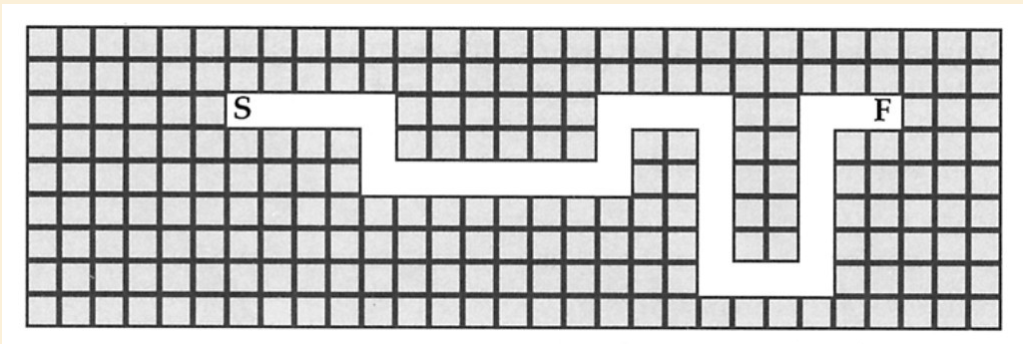
给定任意方格（如图所示），要求机器人从起始位置（方块S ）走到终止位置（方块F）

Slide 15
Hominoid
New: Hominoid //创建并返回新的Hominoid实例
turnLeft //机器人逆时针转90度
turnRight //机器人顺时针转90度
advance(noOfSquares: Integer, out advanceOK: Boolean) //机器人沿着前方移动一定数量的方格，并返回是否成功
location: Square //返回机器人当前所在方格
facingWall: Boolean //返回机器人是否正对着有墙的方格
display // 在屏幕上显示机器人图标

Slide 16
Grid
New: Grid //创建并返回一个新的随机Grid实例
start: Square //返回标记为路径起点的方块
finish: Square //返回标记为路径终点的方块
insertHominoid(hom: Hominoid, location: Square, out insertOK: Boolean) //将机器人放到指定位置的方格，并返回是否成功
display //显示作为屏幕中的图案的方格

Slide 17
1 封装
封装（encapsulation）：将相关的概念组成一个单元，其后通过一个名称来引用它
面向对象封装：将表示状态的操作和属性包装成一个对象类型，使得对状态的访问或修改只能通过封装提供的接口进行

Slide 18
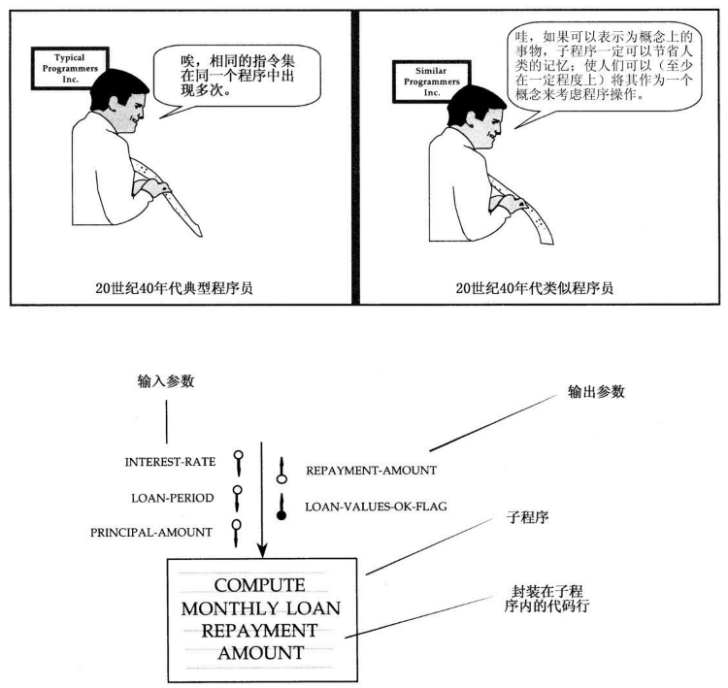
早期的封装
重复的代码段→子程序
面向过程/函数式编程

Slide 19
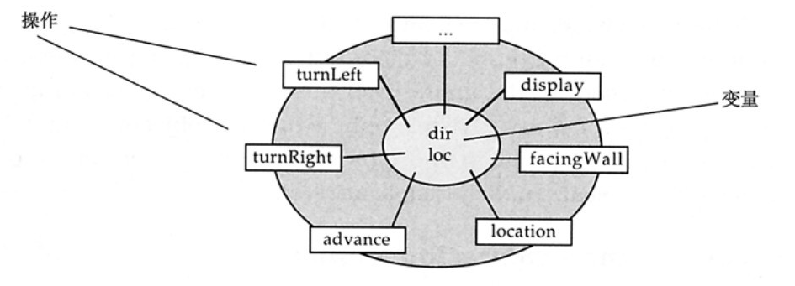
操作：是一个过程或函数，可以被其它对象调用
属性：只能通过对象的操作来访问和修改。其它对象不能通过变量直接访问属性
保护环：这些操作以对象的属性为中心，形成了保护环。操作则提供了访问接口
操作/属性类别：public（可访问）、private

Slide 20
2 信息/实现隐藏
封装与隐藏：好的封装结果是对外部视角封闭大量的细节，而封闭的形式包括信息隐藏和实现隐藏
信息隐藏：不能被外界察觉的单元内的信息
实现隐藏：不能被外界察觉的单元内的实现细节
信息/实现隐藏（information/implementation hiding）：使用封装将某些信息或实现方法限制在封装结构内部，从而限制外部的可见性

Slide 21
Hominoid的属性
信息隐藏：对象外部无法获得机器人方向的值（direction），但是可以通过turnLeft或turnRight操作来改变机器人的方向值
实现隐藏：封装可以提供信息而隐藏实现方法。例如机器人的位置（location）可以通过location操作来访问，但对象外部不知道对象内部是如何存储它的。例如，可以使用经纬度坐标，或其它坐标体系。机器人方向的存储也使类似，可以使用角度，或者面积比例等方法

Slide 22
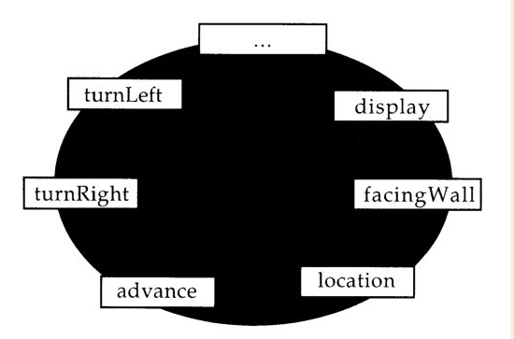
例子：位置（实现隐藏）、方向（信息隐藏+实现隐藏）

Slide 23
隐藏的优势
黑箱：对象可视作黑箱，从而降低软件复杂性。外部观察者知道对象可以做什么，但不知道如何做到，以及对象的内部构造
优势
设计决策局部化：私有设计决策对系统其余部分的影响很小或没有影响。因而，限制了局部决策“修改波及”的影响
其表示形式减弱了信息的内容：对象外部的信息用户不会受到任何特殊的内部信息格式的困扰，也不会因干涉对象内部而引发不稳定

Slide 24
3 状态保持
诸如子程序、函数等传统过程模块，每次被调用都如同新生一般；对象则有“记忆”，可以在其内部将自身信息保存一段时间
状态保持：状态即对象拥有值的集合，对象可以保持其状态。例如，机器人保持其所在方块位置和方向的信息

Slide 25
4 对象标识
对象标识：对象具有唯一的标识符，称为对象标识符（object identifier, OID），即句柄
唯一性
在任何情况下，对象在整个生命周期内都保持同一个句柄
两个对象不可能具有相同的句柄

Slide 26
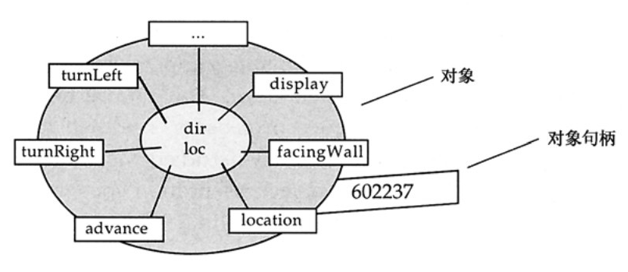
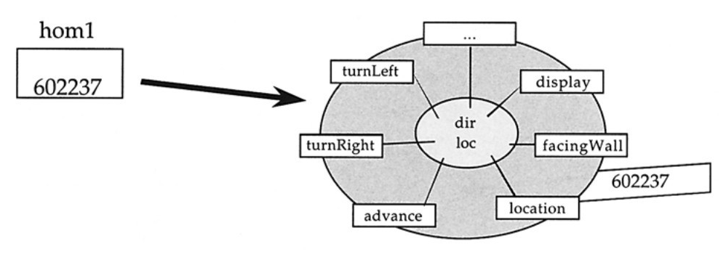
var hom1: Hominoid := Hominoid.New

Slide 27
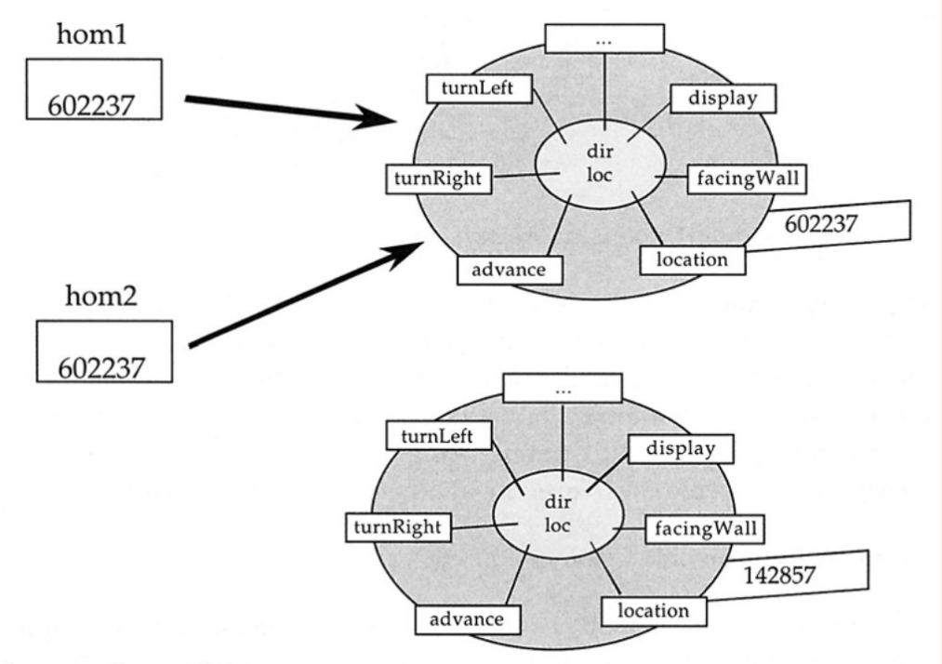
var hom2: Hominoid := Hominoid.New
hom2 := hom1

Slide 28
5 消息
消息（message）：对象通过消息请求另一个对象执行活动。换言之，消息是发送对象obj1向目标对象obj2发送请求的载体，从而调用对象obj2的操作
消息结构：当发送对象obj1发送消息时，需要确定消息的组成，具体包括：
目标对象obj2的句柄
发送对象obj1希望执行的obj2操作名称
目标对象obj2执行其操作时所要求的所有附加信息（参数）
e.g., hom1.turnLeft

Slide 29
调用操作/函数
面向过程
面向对象
申请过程单元，例如函数
提供操作的对象
先过程后对象
申请对象
执行对象的过程单元
先对象后过程

Slide 30
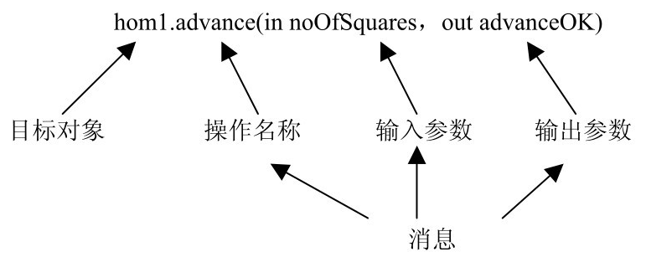
消息参数
目标对象、操作名称、输入参数列表、输出参数列表

Slide 31
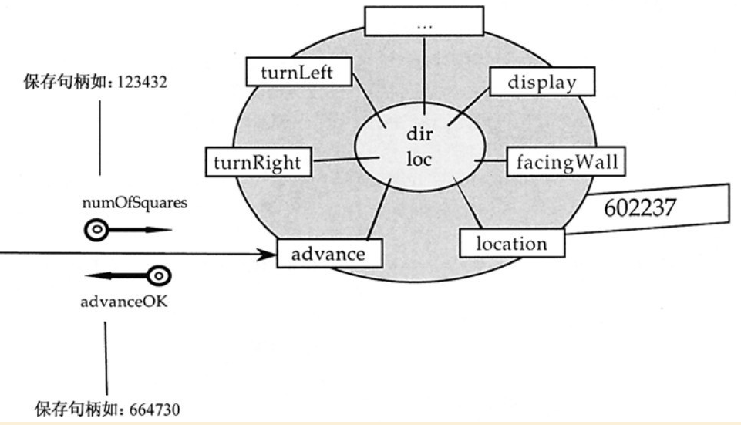
在纯面向对象环境中，消息参数不是数据，而是句柄，即消息参数也是对象

Slide 32
消息的类型
报告消息（informative）：面向过去的消息，请求目标对象报告在现实世界中已经发生的事情
询问消息（interrogative）：面向现在的消息，即请求目标对象显示自身的消息，例如询问机器人当前位置
祈使消息（imperative）：面向未来的消息，即请求目标对象对自身、其它对象或系统环境执行某些操作，例如使机器人向前移动

Slide 33
6 类
类（class）：是创建实例（instance）对象的模板，从类实例出的每个对象具有相同的结构和行为
类是用于设计和编程的，（实例）对象是运行时由类创建的
类的结构：类的所有对象都具有相同的结构，即一组操作和属性
方法是操作的实现，变量是属性的实现

Slide 34
操作和属性
实例操作和实例属性：属于每个实例对象的操作和属性
类操作和类属性：处理不能被任何实例对象表示的状态。
类操作：例如操作New，消息不能发给任何实例对象，而只能发送给类
类属性：例如属性noOfHominoidsCreated，用于储存创造了多少个实例对象

Slide 35
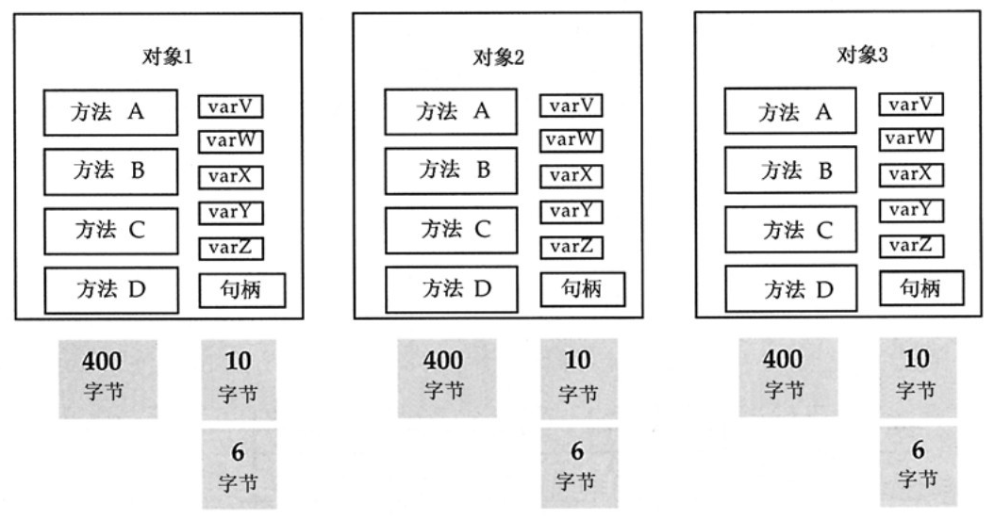
实例化

Slide 36
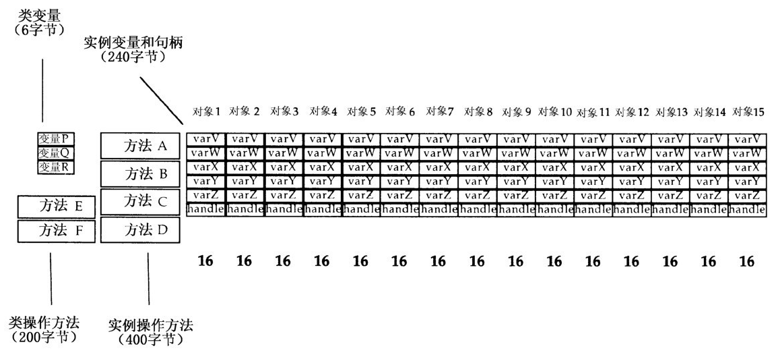
类和实例对象的存储

Slide 37
讨论
考虑设计新冠肺炎传播的仿真系统
应当包含哪些类？
每个类有哪些属性和操作？

Slide 38
7 继承
继承（inheritance）[D继承C]：指类D在类C中隐式地定义其每个操作和属性，就好像这些操作和属性是在类D本身中定义一样。此时，C称为D的超类，D称为C的子类
通过继承，类D的对象可以充分利用类C的对象的操作和属性。为了处理特殊性，类D除了继承之外，还拥有其自身的操作和属性
实现了从一般到特殊的设计思路，可以根据需求逐步细化类的设计

Slide 39
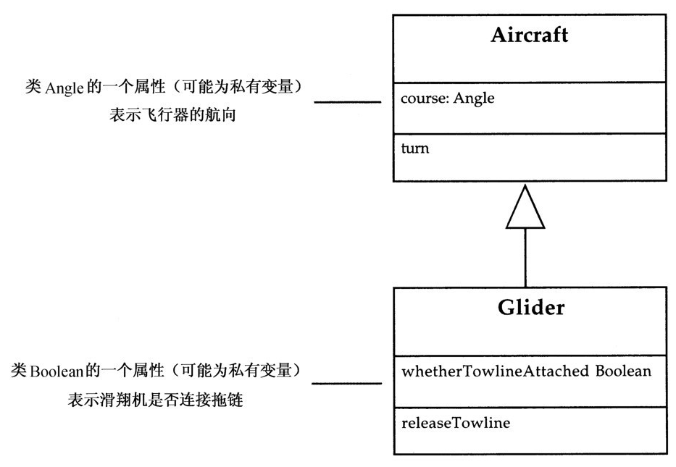

Slide 40
以下语句能否正确执行？
var ac: Aircraft := Aircraft.New
var gl: Glider := Glider.New
…
ac.turn(newCourse, out turnOK) [1]
gl.releaseTowline [2]
gl.turn(newCourse, out turnOK) [3]
ac.releaseTowline [4]

Slide 41
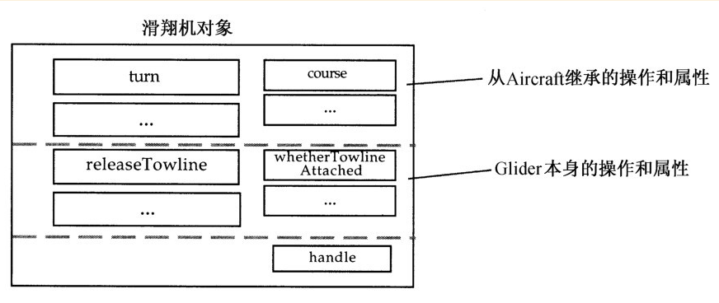

Slide 42
继承细则
通常子类只能继承超类的非私有（public和protected）操作和属性
覆盖（override）：当子类的操作或属性与超类同名时，则称为覆盖，子类调用其自身的操作或属性，而非超类的同名操作或属性
多继承：子类从多个超类继承，可能引起继承操作或属性的冲突，需要谨慎使用。C++支持多继承，Java不支持
以上规则随不同编程语言略有变化，只需理解其涵义即可

Slide 43
继承的优势
提高了代码的复用性
提高了类的扩展性和封装性
为多态提供了前提，继承是多态的基础
继承可以通过覆盖（而非修改超类的操作实现方式）来修改超类的功能

Slide 44
8 多态性
多态性（polymorphism）：指具有许多形态的特性，具体包括如下两个含义
多态性是一种方法，该方法使得在多个类中可以定义同一个操作或属性名，并在每个类中可以有不同的实现
多态性是一种特性，该特性使得一个属性或变量在不同的时期可以表示不同类的对象

Slide 45
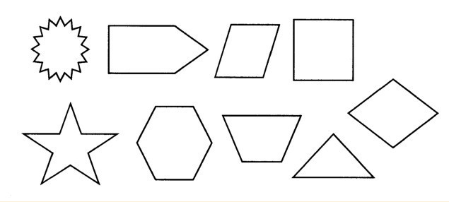
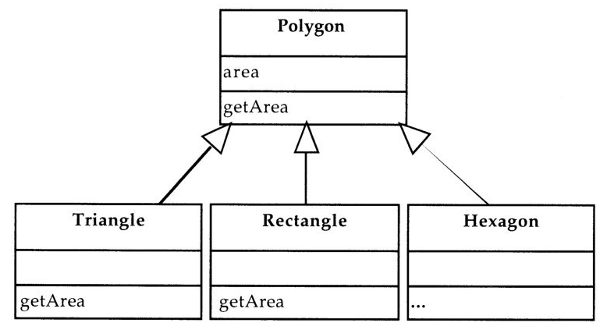
twoDShape.getArea
以上消息将如何执行操作？

Slide 46
var p: Polygon [1]
var t: Triangle := Triangle.New
var h: Hexagon := Hexagon.New
…
If user says OK
then p := t
else p := h
endif:
…
p.getArea() [2]

Slide 47
多态性如何呈现？
不需要判断p.getArea()执行的是哪个getArea()方法，目标对象知道如何给出面积，这是典型的实现隐藏。针对不同类的对象，getArea()操作的实现方式不同，因而getArea()是在多个类中定义的名称相同的操作
变量p提供了多态性的安全约束，且可以表示为几个不同类的对象，诸如Triangle和Hexagon或其它Polygon
面向对象环境中经常通过动态绑定（dynamic binding）实现多态性，它是在运行时而非编译时确定被执行代码的技术

Slide 48
覆盖与重载
覆盖（override）：超类定义的方法，在其子类中被重新定义
例如Polygon定义的getArea()在Triangle中被覆盖
偶尔可以通过重定义它返回错误，来取消超类的一个操作
重载（overloading）：同一个类中定义的几个操作具有相同的名字或符号，因而重载要求在运行时通过消息参数来选择制定的操作
1a.product1.markdown() vs 1b.product1.markdown(Percentage)
2a.matrix1*i vs 2b.matrix1*matrix2

Slide 49
9 一般性
一般性（genericity）：指一个或多个类内部使用的结构，仅在运行其实例对象时才提供
在面向对象中，通常设计容器类在某些复杂结构中保存对象
一般性允许参数化类，以类作为参数实例化一个对象。 容器类作为框架类等到运行时再增添具体内容。参数化类具有复制程序的优点，但没有复制维护开销

Slide 50
二、UML：类符号

Slide 51
教学内容
UML概述
类符号

Slide 52
1 UML概述

Slide 53
面向对象和UML的历史
编写代码 – 软件设计 – 严谨的分析方法
如何提高软件的可重用性？
面向对象编程 – 面向对象数据库管理系统 – 面向对象建模工具
面向对象不太强调编程（重用性意味着减少新代码），但需求分析变得更加重要
统一建模语言（unified modeling language, UML）广泛运用于需求分析和软件设计

Slide 54
UML是什么
UML以图形方式表现典型的面向对象系统的整个结构，这些图包括：类图、时序图、状态图等
UML不试图取代类和它们的方法文本形式的定义。相反，它提供图形框架来组织设计结构，然后通过恰当的文本定义每个结构

Slide 55
UML作者的开发目标
提供给用户一个乐于使用和表达的可视化建模语言，使他们能够开发和彼此交流有意义的模型
提供扩展、定制机制来扩充核心概念
独立于特定开发语言和开发过程
提供了解建模语言的基本手段（易懂、易学）
推动OO工具市场的成长（互操作性）
支持更高层开发概念，如协同、框架、模式和构件
最佳实践经验的集成

Slide 56
学习方式
案例导向：新冠肺炎传播的仿真系统
注重OOD分析
动手实践：使用PlantUML网页版（http://www.plantuml.com/plantuml/uml/SyfFKj2rKt3CoKnELR1Io4ZDoSa70000）动手实践，撰写简易代码并生成png或svg图片 （关于为什么使用代码）

Slide 57
2 类符号

Slide 58
1. 类和对象
采用三栏结构表示
上层栏：类名（及说明信息）
中层栏：属性
下层栏：操作
类与对象的差异
类名通常加粗；对象名通常加下划线，且标识属于哪一类
对象没有类属性和类操作

Slide 59
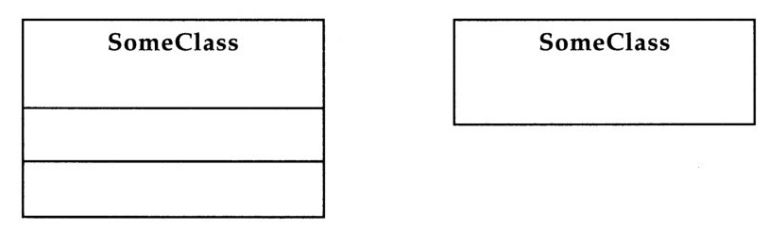
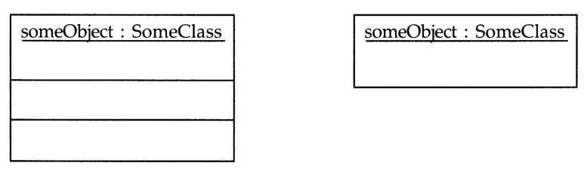
类
上层栏：名称
中层栏：属性
下层栏：操作
实例对象

Slide 60
2. 属性
属性与变量：大多数情况下一致，但也有差别
属性（attribute）：抽象定义的、表示关于对象的信息，独立于对象内部如何实现
变量（variable）：属性的内部实现机制，如年龄与出生年月
属性：区分是否可获取（gettable）、可设置（settable）
只读属性：通常是从其他属性推导而来，例如由出生日期计算年龄，由立方体长宽高计算容积

Slide 61
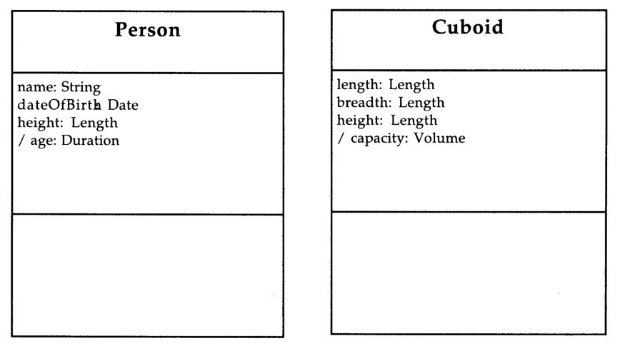
只读属性

Slide 62
3. 操作
操作：具有完整的形式函数原形，即包括操作名、形式输入参数列表、形式输出参数列表
属性与操作：典型的属性通常需要获取（get）和设置（set）操作，只读属性则只需要获取操作
个别属性会调用带有输入参数的操作，且通常用于获取属性的历史数据，e.g., Person1.getHeight(date: Date, out height: Length)

Slide 63
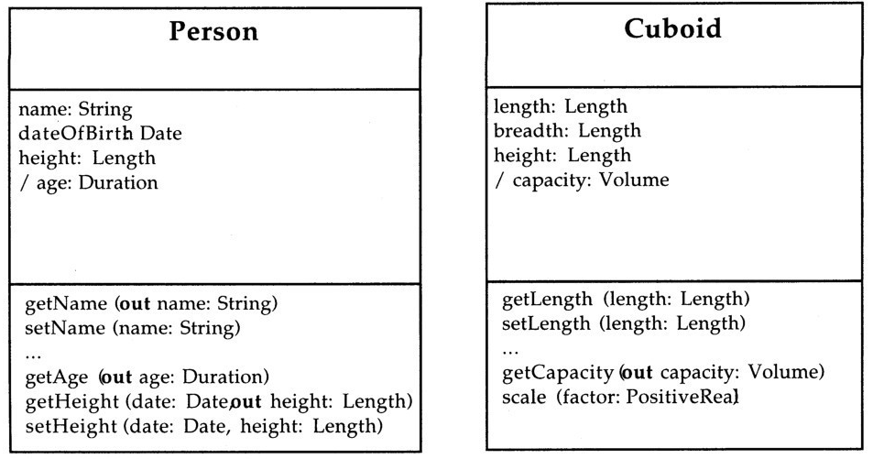

Slide 64
操作的简化表示
获取操作的简化：例如getName()，通常可以省略get这一标识，而使用name()
操作数量的简化：多数获取操作的格式与它们相对应的属性格式相同，因而一些项目组在类符号中省略掉所有不感兴趣的获取和设置操作
说明：即使省略了不感兴趣的获取和设置操作，它们仍然是隐含存在的，并且要通过编程实现

Slide 65
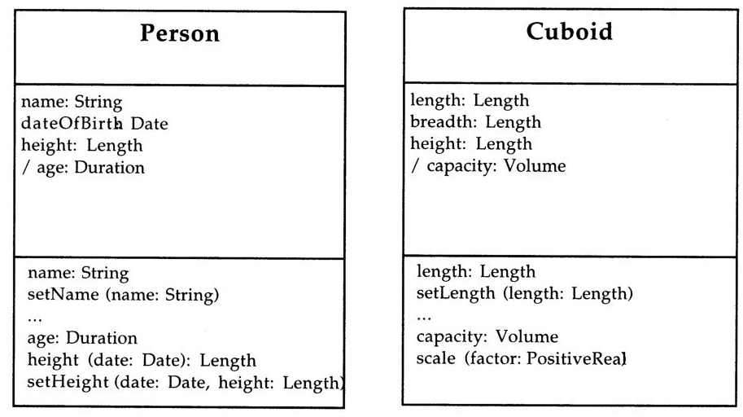

Slide 66
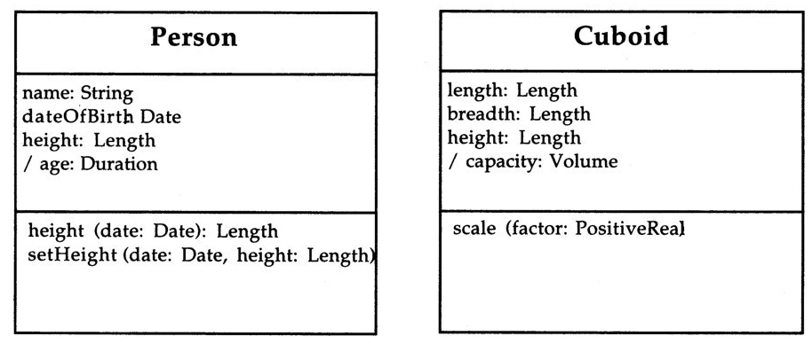
操作的简化

Slide 67
4. 重载操作
重载操作：该操作在类图中出现多次，且每一次都具有不同的函数原形，即有不同数量的参数或不同类别的参数
需要正确设计参数

Slide 68
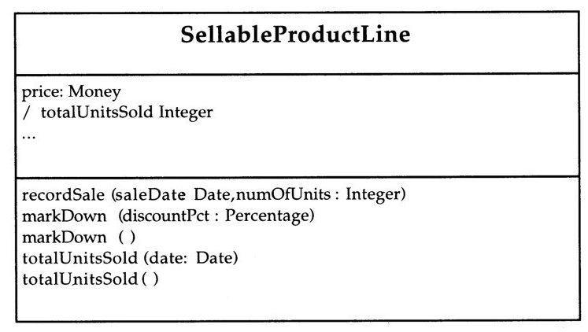
重载

Slide 69
5. 属性和操作的可视性
可视性
公共（public）：+
保护（protected）：#
专用（private）：-
简化：通常希望类图只显示公共的属性和操作，所以若无标注，可以默认均为公共属性或操作

Slide 70
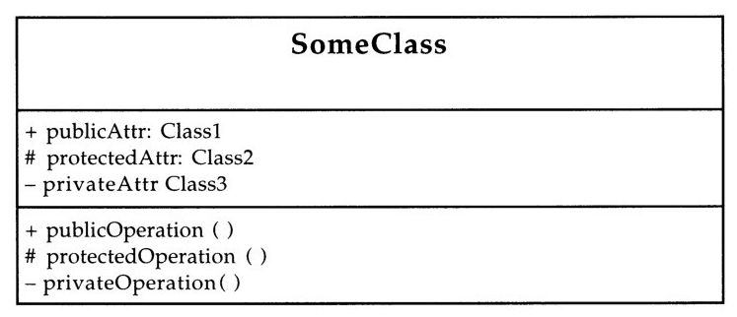

Slide 71
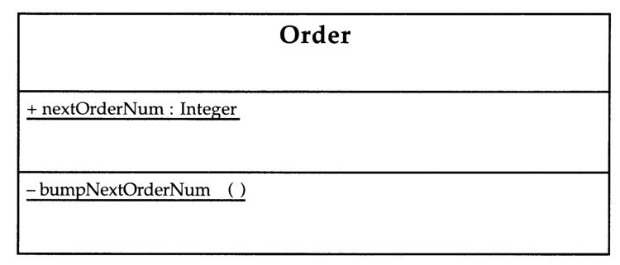
6. 类属性和类操作
通常使用下划线来标注类属性和类操作

Slide 72
7. 抽象操作和类
抽象（abstract）操作：具有接口和功能的定义，但是不带实现方法
抽象（abstract）类：没有实例对象，通常是因为它至少有一个定义在其上的抽象操作
作用：可以作为公共接口，而具体实现则依赖其子类。例如，多边形的getArea()可以定义为抽象操作，而Polygon则定义为抽象类。我们不能实例化Polygon类。但是可以通过其子类，诸如Triangle和Rectangle等来实例化以及实现getArea()操作

Slide 73
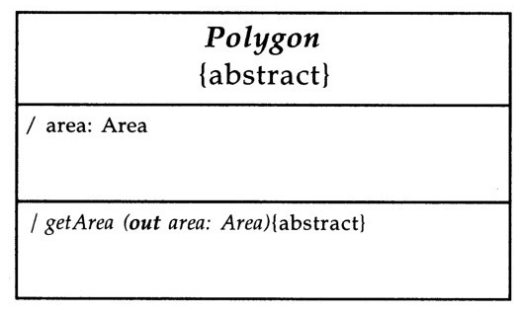
抽象类
抽象操作

Slide 74
三、UML：类图

Slide 75
教学内容
继承结构
关联结构
整体/部分关联

Slide 76
1 继承结构

Slide 77
继承结构
单一继承 vs 多重继承
子类的划分
互斥的（disjoint） vs 重叠的（overlapping）
完全的（complete）vs 不完全的（incomplete）
静态的（static）vs 动态的（dynamic）
分类识别名称

Slide 78
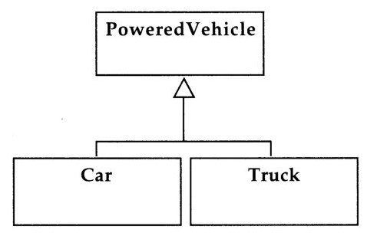
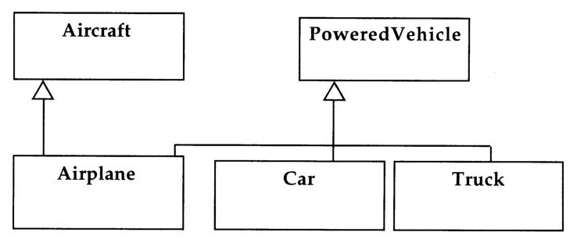
单一继承
多重继承

Slide 79
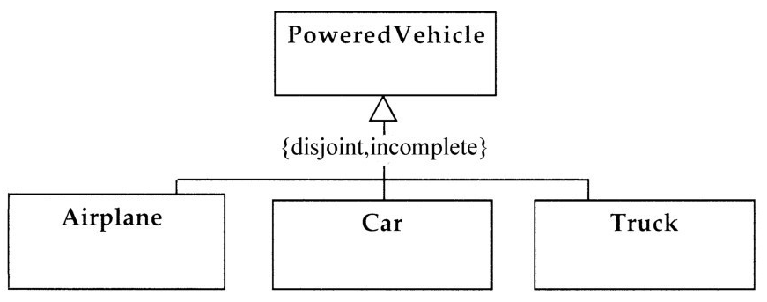
子类的划分
子类的划分

Slide 80
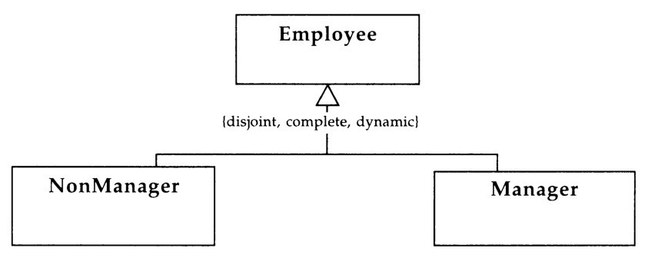
子类的划分（续）
子类的划分

Slide 81
讨论
在继承结构中，箭头为什么是从子类指向超类？
在继承结构中，为什么不列举所有的子类？
在新冠肺炎传播仿真系统设计中，如果设计了子类，准备如何划分，其划分形式是哪一类？

Slide 82
分类识别名称
分类识别名称：超类的属性，用以识别不同的子类
超类Polygon，派生了Triangle、rectangle等子类，其分类识别名称是什么？

Slide 83
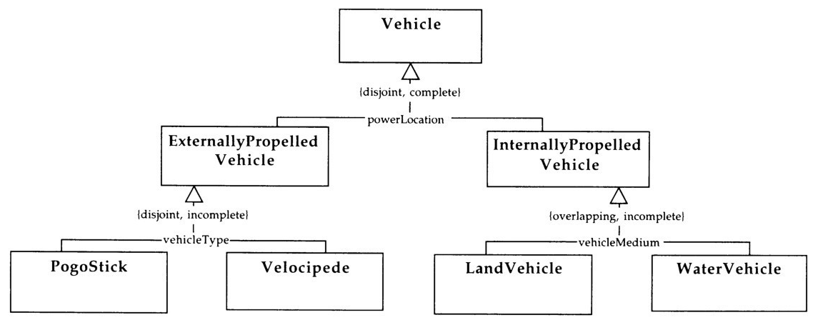
分类识别名称
讨论:哪些超类适合设计为抽象类（abstract class），哪些不适合？

Slide 84
2 关联结构

Slide 85
关联结构
关联：表示类的实例间连接的各种数量关系
表示方法
由两个类之间的一条线段表示，关联名称在线上给出，每个类的角色和多重性可能显示在线段两端
关联名称和角色并非必要，但如果较为明确，则建议标注
多重性表示数量关系，采用min..max（e.g., 0..*）的方式表示
关联名称可以提升为一个单独的类
除了常见的双向关联，还存在多向关联（e.g., 三向）

Slide 86
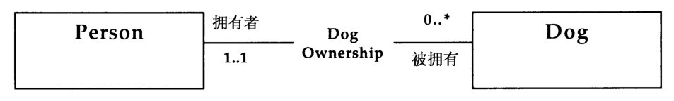
关联名称
多重性
角色

Slide 87
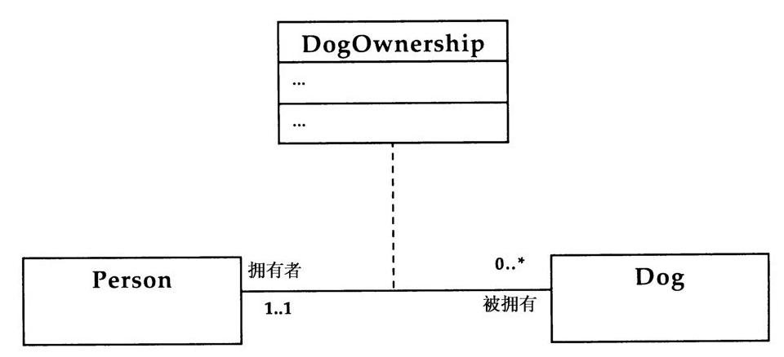
关联类的属性
- 起始时间
- 终止时间
- 物主执照

Slide 88
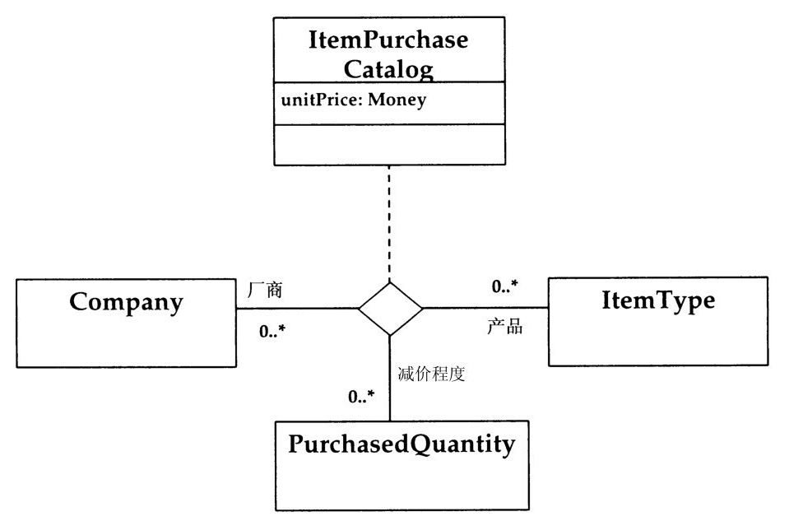
关联类
多向关联

Slide 89
关联的导航
关联的导航：在关联结构中，从一个类的对象快速找到另外一个类的对象
例子：从Dog对象，快速找到Person对象

Slide 90
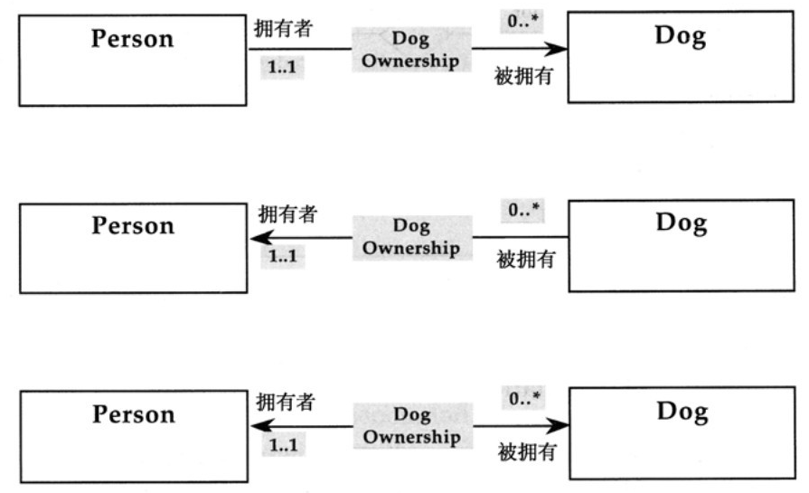
导航
OwnedDogs: Set<Dog>
Owner: Person

Slide 91
3 整体/部分关联

Slide 92
整体/部分关联
组合：异构的，整体（composite） – 部分（component）关联结构
聚合：同构的，整体（aggregate） – 部分（constituent）关联结构
整体/部分关联，可以类似地设置导航

Slide 93
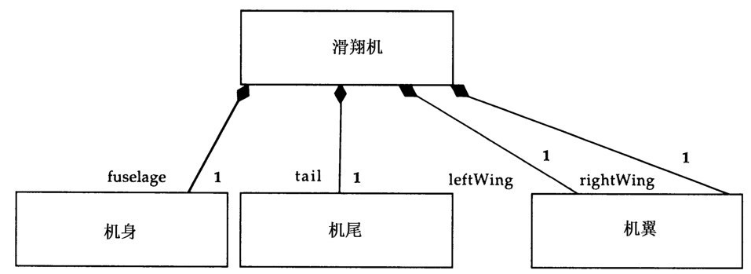
导航（Glider -- Components）
fuselage: Fuselage [组合类的属性—构成类的对象的句柄]
tail: Tail
leftWing: Wing
rightWing: Wing

Slide 94
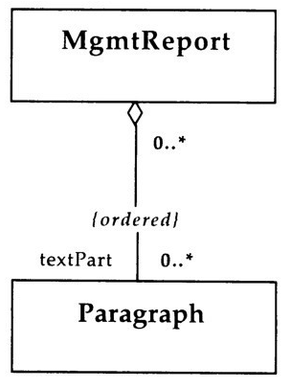
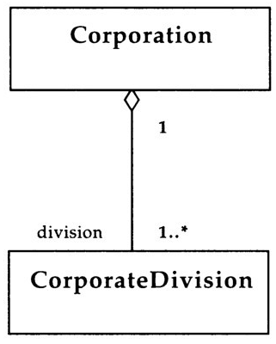
导航（MgmtReport -- Paragraph）
textPart: Set<Paragraph>

Slide 95
四、UML：状态图

Slide 96
教学内容
基本状态图
嵌套状态

Slide 97
1 基本状态图

Slide 98
状态图的适用情境
状态图用以建模类的属性
类的属性应具有以下两个条件
属性拥有很少的值
属性在这些值之间的转换上有一定的限制
适用于状态图的，称之为状态属性（state attribute），它是表示类的状态的机制

Slide 99
适用性判断
类SellableItem包含以下两个实例属性
salePrice：产品销售价格，连续变量，取值范围为[30，80]
currInspectionStatus：分类变量，取值为received、inInspection、accepted、rejected
状态图适用于哪个实例属性？

Slide 100
状态图
黑点标识起始状态，靶心状图形标识终止状态
方框表示状态，箭头表示状态转换
状态转换的注释：
触发机制：事件（event）或消息
转换时被触发的动作（操作）

Slide 101
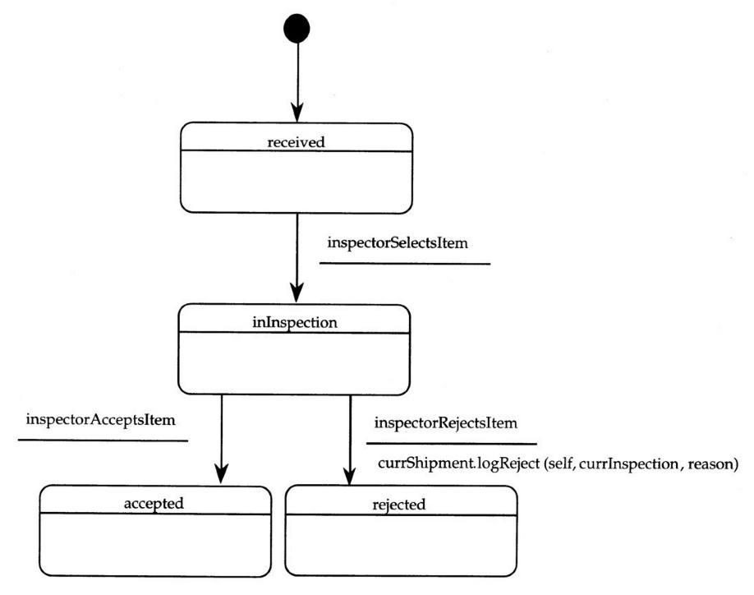
起始状态
状态
事件
动作

Slide 102
2 嵌套状态

Slide 103
机器运转案例
类Machine，用以建模工厂控制应用中的机器
操作状态opStat：standingBy（待机）、accelerating（加速）、running（运行）、decelerating（减速）
服务状态serviceStat：inService（服务）、waitForRepair（待修）、inRepair（正在维修）

Slide 104
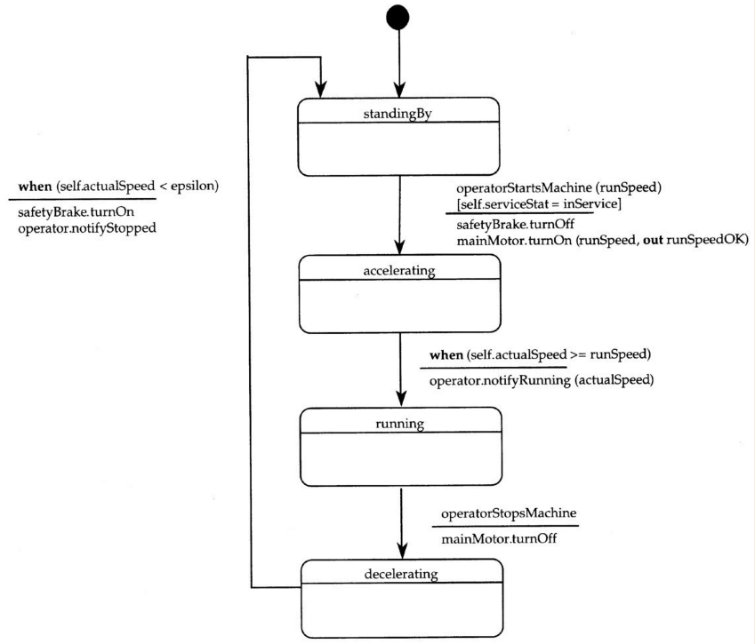

Slide 105
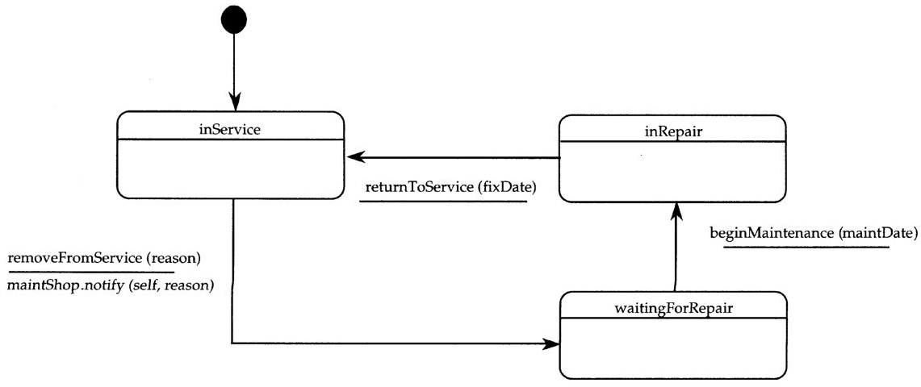

Slide 106
重新思考状态属性
操作状态opStat：standingBy（待机）、accelerating（加速）、running（运行）、decelerating（减速）
服务状态serviceStat：inService（服务）、waitForRepair（待修）、inRepair（正在维修）
唯有服务状态为inService时，才有4个操作状态
如果重新设计，到底需要几个状态属性？

Slide 107
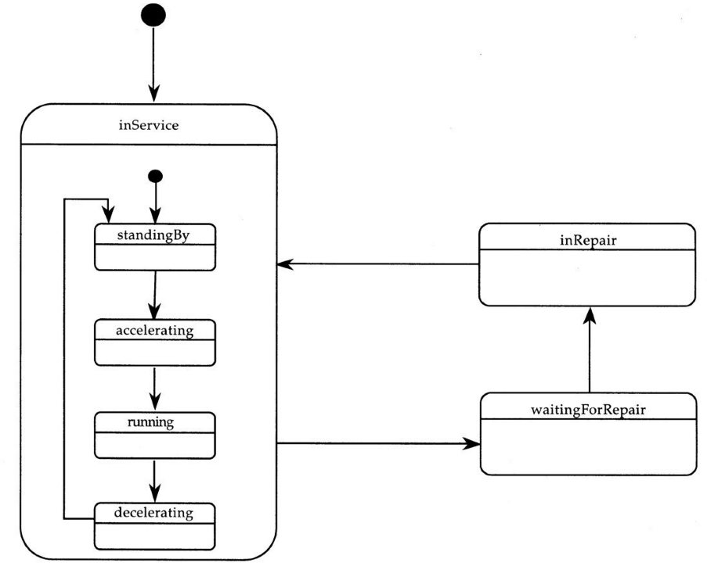
嵌套结构

Slide 108
实践
案例：设计新冠肺炎传播的仿真系统
思考如何设计类图和状态图

Slide 109
五、面向对象设计的原则

Slide 110
教学内容
封装与共生性
状态空间与行为

Slide 111
1 封装与共生性

Slide 112
封装
子程序：将多行代码集中到一个程序单元里，并赋予一个单独的名字
类：将多个子程序集合在一起形成更高级别的结构体
封装的级别：原始代码（0级封装）、子程序（1级封装）、类（2级封装）、包（3级封装）、部件（4级封装）

Slide 113
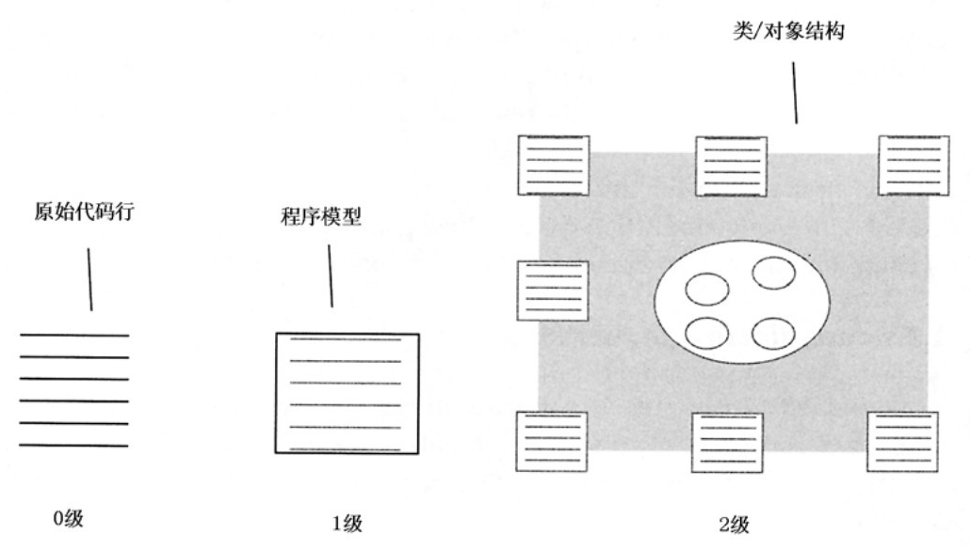

Slide 114
封装的原则
模块：将代码封装成模块（子程序或类），即是从逻辑上将软件系统分解为更为细微的部分，分而治之
内聚：衡量模块内部元素的关联程度。内部关联越强，则内聚程度越高，模块的功能单一性越好
耦合：衡量模块之间的依赖程度。模块之间依赖程度越高，改动则越容易相互影响，耦合程度也就越高，模块的独立性越差

Slide 115
共生性
共生性（connascence）：两个软件元素A和B之间，共生性意味着
改变了A，那么为了保持全面的正确性，需要同时改变（或至少仔细校验）B
为了保持正确性，需要在A和B中同步做出改变
差异共生性（contranascence）：共生性的特殊形式，侧重于共生性当中差异的部分
例子：新的变量名不能与已有变量名重复，多继承中两个超类的属性或操作通常不宜有相同的名称

Slide 116
可维护性的指导原则
通过将系统拆分为封装的模块，使得整个共生性（包括差异共生性）达到最小化
将任何超越封装边界的共生性最小化
在封装边界范围内将共生性最大化
（e.g., 比较模块化与封装的原则，和方差分析、聚类分析的原则）

Slide 117
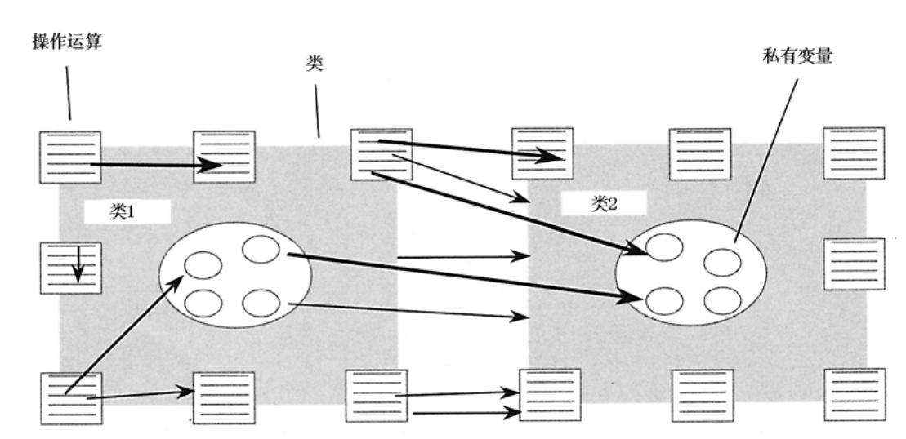
超出了封装边界的共生性

Slide 118
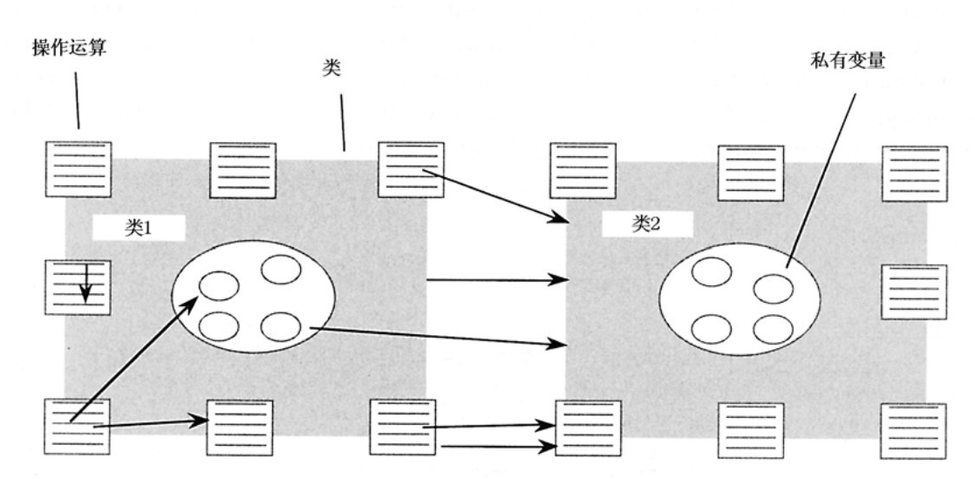
重新设计

Slide 119
2 状态空间与行为

Slide 120
类与抽象性
类（class）应该表示某种一致（uniform）的抽象性（abstraction），这一抽象性是属于类的所有实例对象的共有性质（properties）
抽象性：在软件设计中，不必考虑到真实世界中事物所表现出来的每一种可能特性
一致：选取类的抽象性之后，将这一抽象性以相同的方式应用于类的每个实例对象
性质：包括类的状态空间和它允许的行为

Slide 121
状态空间与行为
状态空间：类的任何实例对象的允许状态的全部集合
状态空间的维数：通常可以表示为，属性个数 – 只读属性个数
行为：它允许类的实例对象在状态空间范围内改变状态。并非所有的状态转换都是合法的，因而允许的行为限定了状态转换的方式

Slide 122
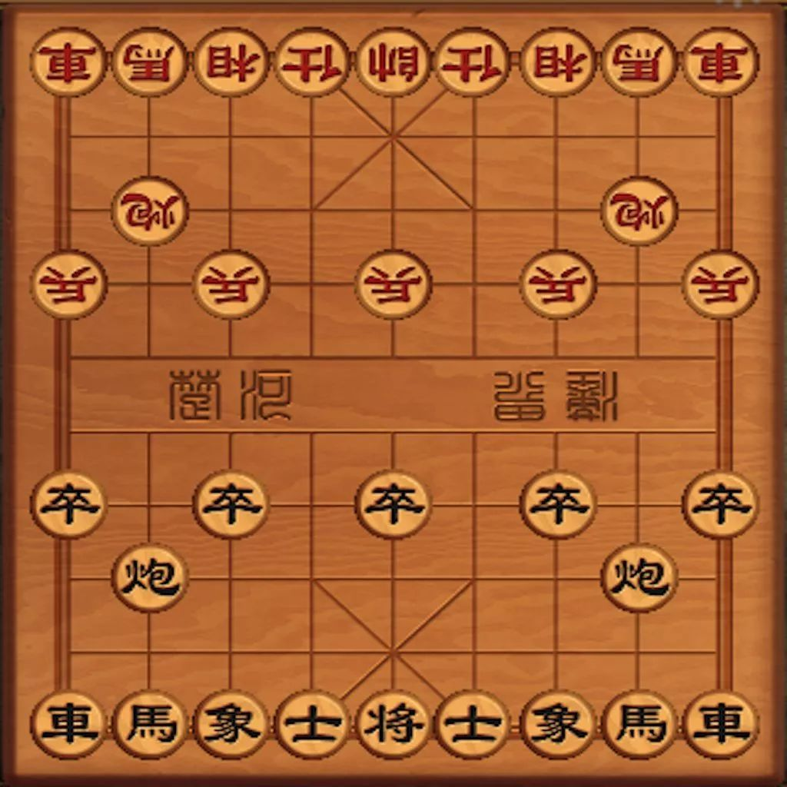
象棋里面，应当如何设计类？实例对象是什么？
类的属性和操作包括哪些？
类的状态空间是什么？
类允许的行为是什么？

Slide 123
子类的状态空间
子类的状态空间必须完全包含于超类的状态空间中
子类的状态空间可以包含更多的维数，亦即子类的状态空间可以从超类的状态空间扩展而来

Slide 124
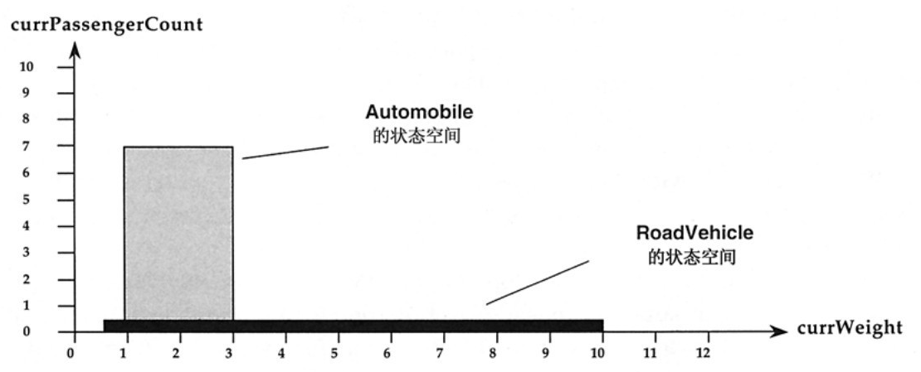
扩展
包含于

Slide 125
子类的行为
与子类的状态空间类似
重新思考上个例子，子类的允许行为有何特点？

Slide 126
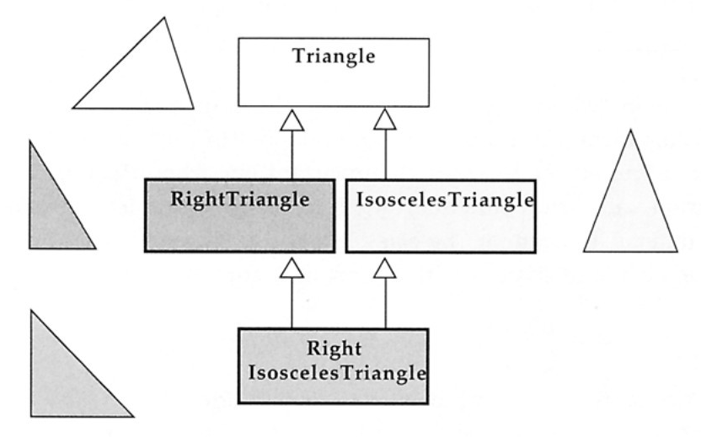
类的不变式
状态空间（属性）的约束
行为（操作）的约束

